Slide 1
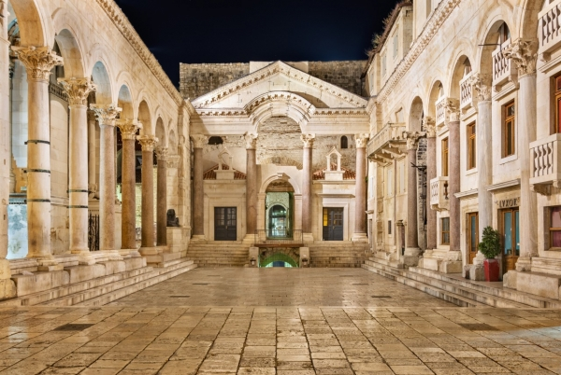
Palais de Dioclétien

Slide 2
◦Indice
Le Palais
Le plan et les vestiges
Les thermes
Les appartements privés
Les remparts
Le Péristyle
Le Mausolée
Le temple

Slide 3
Le Palais
Le Palais de Dioclétien est la résidence impériale fortifiée construite par l'empereur Dioclétien (empereur romain) sur la côte Dalmate pour s'y retirer après son abdication volontaire en 305. C'est l'un des édifices de l'Antiquité tardive les mieux conservés. Ces vestiges sont préservés dans le cœur historique de Split, en Croatie.
C´est un témoignage exceptionnel de la mise en scène architecturale de l'idéologie tétrarchique qui n'a pas survécu à son fondateur. Réunissant une résidence de prestige, un temple dynastique et un mausolée, c'est le prototype d'un modèle palatial tétrarchique.

Slide 4
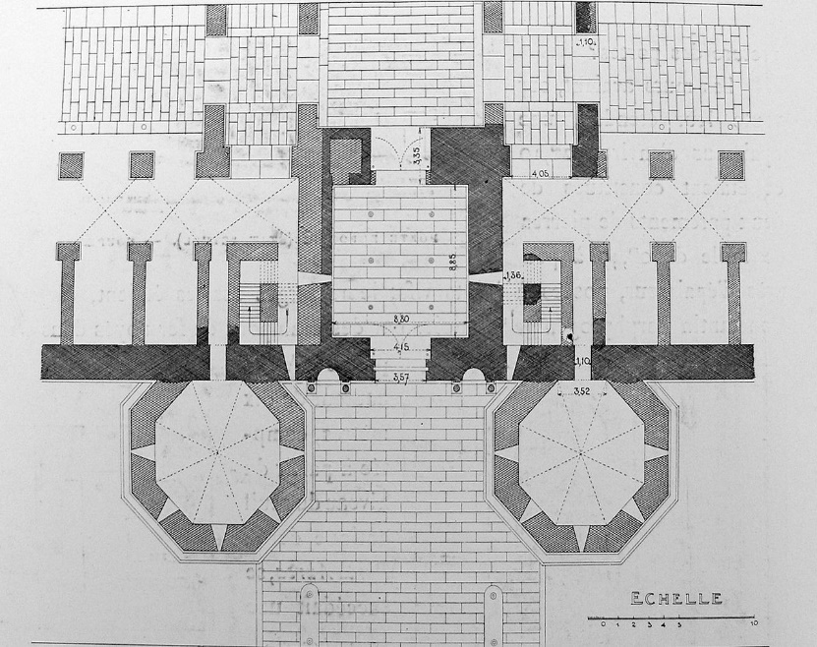
Le plan et les vestiges
La courtine est renforcée de trois types de tours, les tours d'angle carrées, les tours octogonales flanquant les trois portes, et les tours carrées intercalaires, toutes largement saillantes par rapport au rempart, comme c'est le cas pour les fortifications antiques tardives. Trois des tours d'angle existent encore au moins partiellement tandis que la quatrième, à l'angle Sud-Ouest, fut détruite vers 1550 après avoir été sapée par la mer. L'accès aux tours se faisait par un passage aménagé dans l'épaisseur de la courtine au rez-de-chaussée comme au niveau supérieur.
Fig. 1- Plan de la Porta Aurea

Slide 5
Les thermes
L'étroite bande d'espace située entre les deux téménos au nord et les appartements privés au sud est occupée par deux petits ensembles thermaux, possédant chacun leur palestre et leurs pièces de services. L'alimentation en eau de ces thermes et de l'ensemble du palais se fait par un aqueduc apportant l'eau du Jadro.

Slide 6
Les appartements privés
Ces appartements reposent sur un ensemble de pièces souterraines voûtées d'une hauteur pouvant atteindre 8 m. L'entrée principale se trouve dans le prolongement du passage sud du Vestibule (une grande chambre circulaire) , avec une grande pièce rectangulaire dans la continuité architecturale du Péristyle. Cette pièce, éclairée par des fenêtres hautes, était peut-être recouverte d'une voûte en berceau, et reliait le Vestibule au nord à la longue galerie de la façade sud, le seul accès aux appartements privés.

Slide 7
Les appartements privés
Fig. 2- Façade marine du palais de Dioclétien, derrière laquelle se trouvaient les appartements privés.

Slide 8
Les Remparts
Les murs de la fortification, d'une épaisseur moyenne de 2,10 m, sont constitués de deux parements de maçonnerie, de 40 à 60 centimètres d'épaisseur et d'un massif de blocage — des moellons informes noyés dans du mortier. Le parement extérieur des remparts est un appareil rectangulaire pseudo-isodome de parpaings de calcaire soigneusement dressés et assemblés, sans mortier, mais avec des crampons de fer. La maçonnerie est continue sans assise de réglage en briques. Elle repose directement sur des fondations posées sur le substrat rocheux13.
Le rempart devient moins épais dans sa partie supérieure — 1,15 m — qui commence deux assises sous les embrasures des fenêtres du chemin de ronde. Celles-ci sont en forme d'arcs formés de deux rangs de moellons démaigris (face extérieure de 17, intérieure de 11), d'une largeur moyenne de 2 m pour 3,10 à 3,90 m de hauteur au centre.

Slide 9
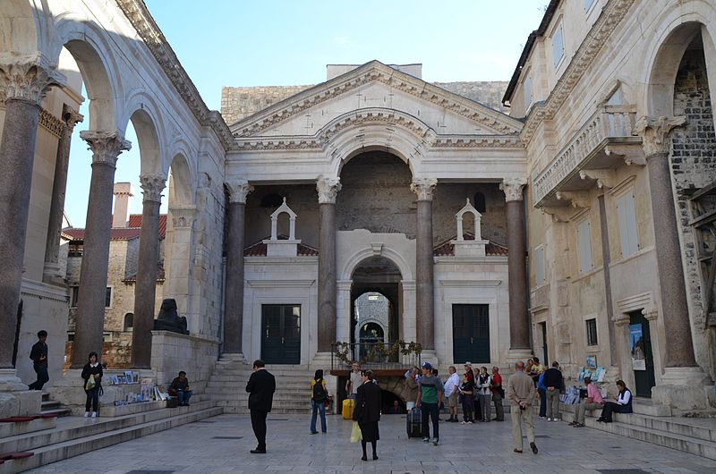
Le Péristyle
Le cardo est prolongé au sud du carrefour avec le decumanus par une cour oblongue pavée, bordée d'arcades, et mesurant 27 mètres de long pour 13,50 mètres de large. Longtemps connue sous l’appellation < cour de la cathédrale >, le nom de Péristyle es une référence aux deux colonnades qui la délimitent. Hautes, les colonnes sont en granite rouge d’Égypte, et en marbre. Beaucoup d’entre elles ont dû être cerclées de bronze depuis longtemps parce qu’elles s’étaient fissurées.
Fig. 3- Péristyle du Palais de Dioclétien

Slide 10
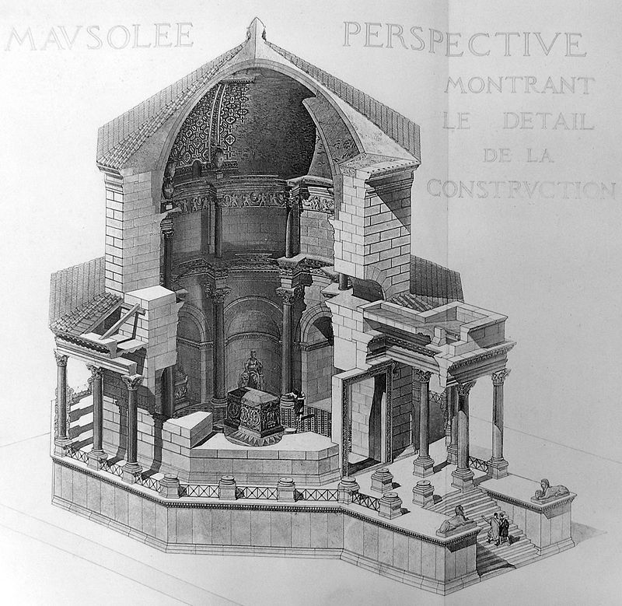
Le Mausolée
Le Musolée se situe aujourd’hui dans la Cathédrale Saint-Domnius de Split. Elle ocupe l’angle sud-est du palais, une zone rectangulaire . Dont la façade est l’árcade est du Péristyle. Les trois autres côtés de l’enceite sont des murs pleins, de même hauteur que l’árcade. L’espace central de ce téménos est occupé par le mausoléé octogonal de Dioclétien, le monument le mieux préservé du palais, en grande partie grâce à sa transformation ultérieure en église et á sa restauration.
Fig. 4-Restitution axonométrique
du Mausolée

Slide 11
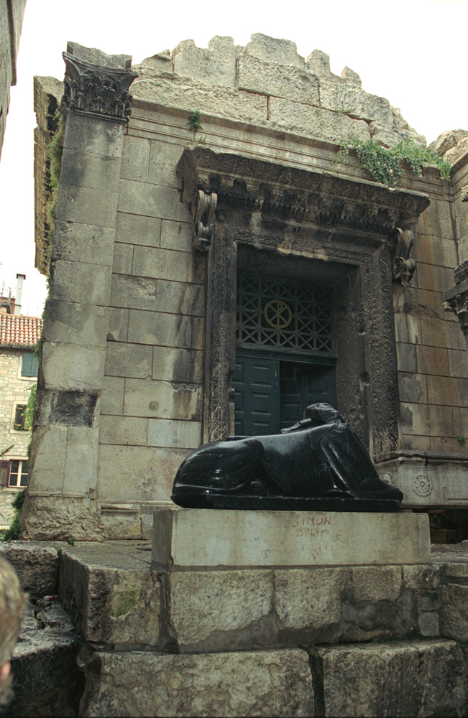
Le Temple
Le temple est un édifice tétrastyle prostyle corinthien, l’entrée tourné vers le Péristyle, et construit sur un podium, pour une hauteur. Il ne reste rien du pronaos et donc de la façade, mais le reste du temple est trés bien conservé. Deux consoles à volutes supportent une corniche corinthienne á dix modillons: les entre-modillons sont occupés par des têtes sculptées représentant deux tritons, une tête humaine non identifiée, deux Victoires ailées et un angle. Aucun élément de ce programme iconographique ne peut être directement relié à l’idéologie tétrarchique.
Fig. 5- Aspect actuel du temple

Slide 12
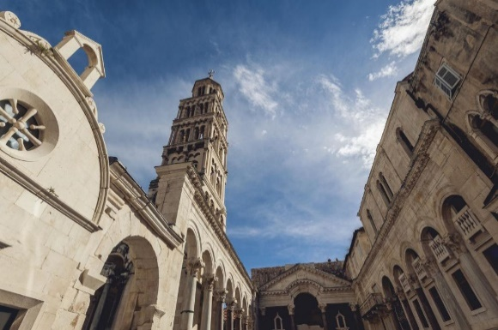
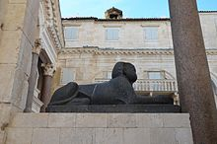
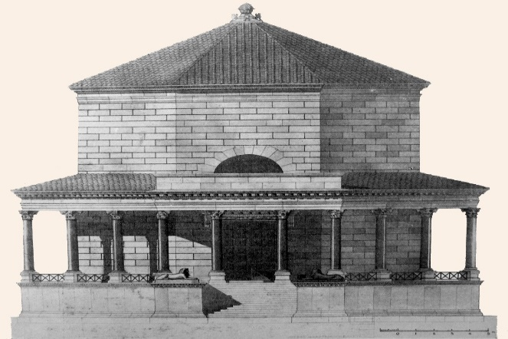
Photos
Leonor Dias nº17
Lígia Peti nº18
10ºK
Photo du palais
Sphinx en granite de Ramsès II.
STATUE DE
dIOCLÉTIEn
Mausolée du palais
Péristyle du Palais

